Slide 1
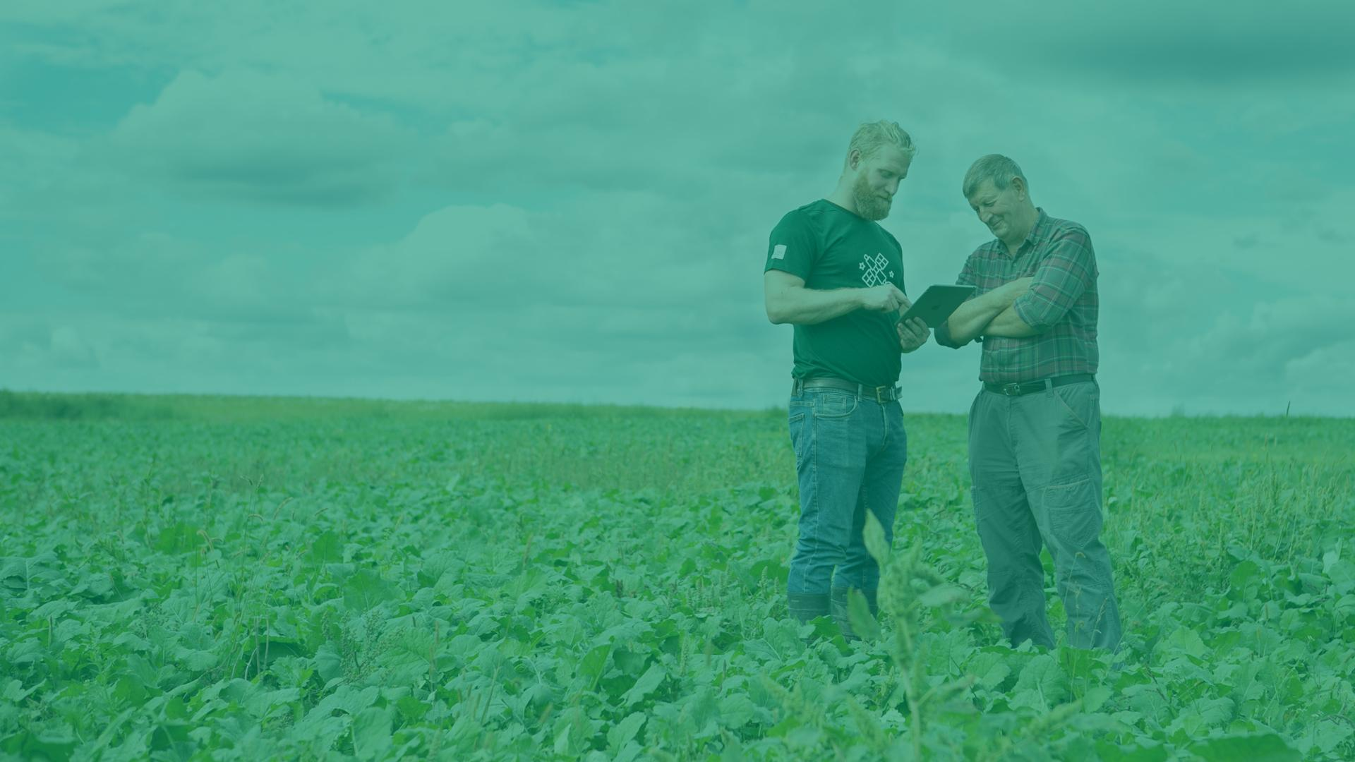

Urychlení přechodu světa k udržitelnému zemědělství

Slide 2
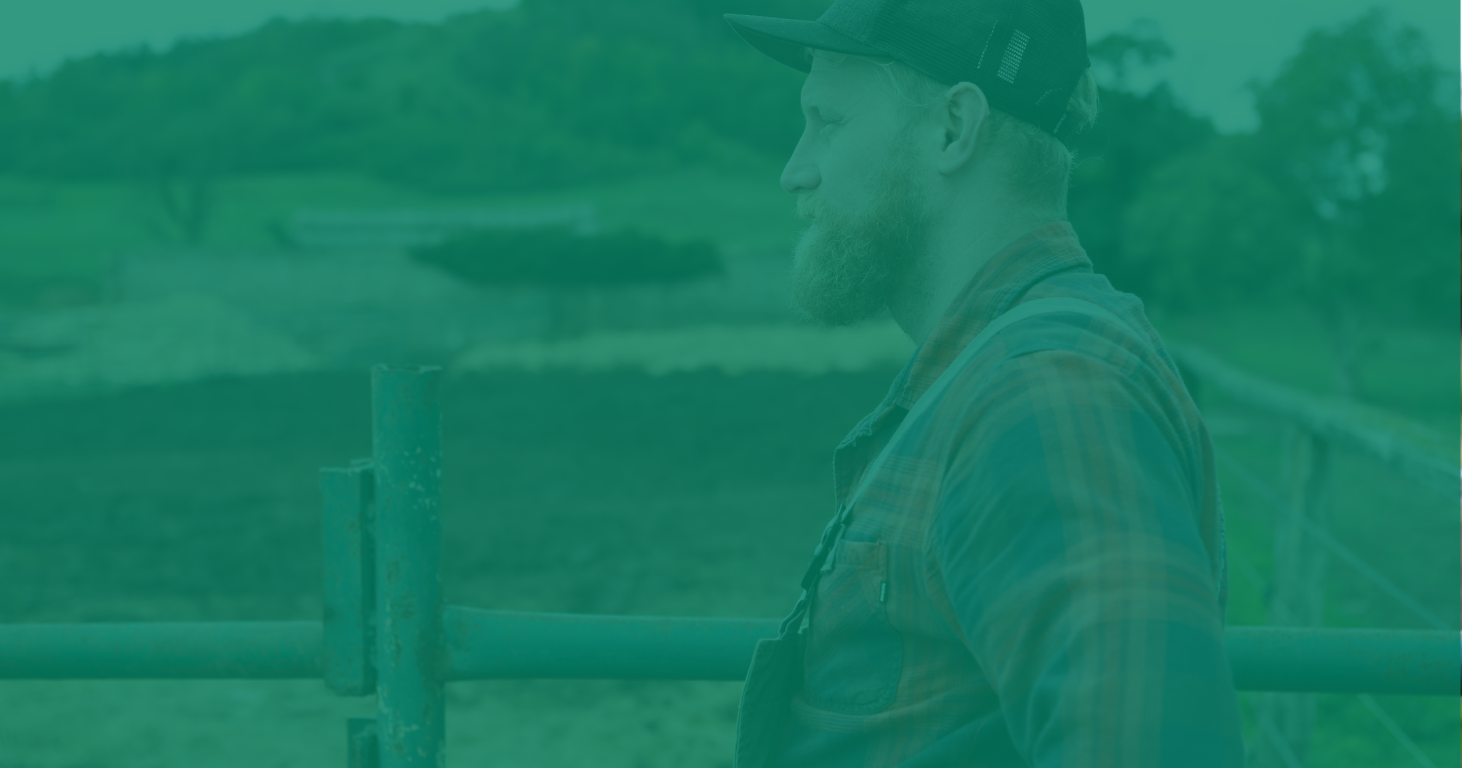
Globální problémy v zemědělství
50
25
19
30
90
*
**
***
****
%
%
%
%
%
Zavlažovaných ploch je zničeno přebytkem vody - přezavlažování
Předpokládané snížení používání chemických hnojiv v následujících 10 letech včetně chemických pesticidů
Pokles pracovních sil v zemědělství za posledních 10 let
Zvýšení výnosu z obdělávaných pozemků. Přestože množství orné půd klesá, populace roste
Farem využívá několik různých nástrojů a aplikaci pro fungování družstva
*United States Environmental Protection Agency
**Source: Euractiv.cz
***Source: Ourworldindata.org
****Source: www.fao.org

Slide 3
CleverFarm výsledky
40%
28%
11
years
85%
Ušetřené pitné vody.
Využití pesticidů a hnojiv
Ušetření práce zemědělců
Řešení CleverFarm lze začít používat do 90 minut

Slide 4
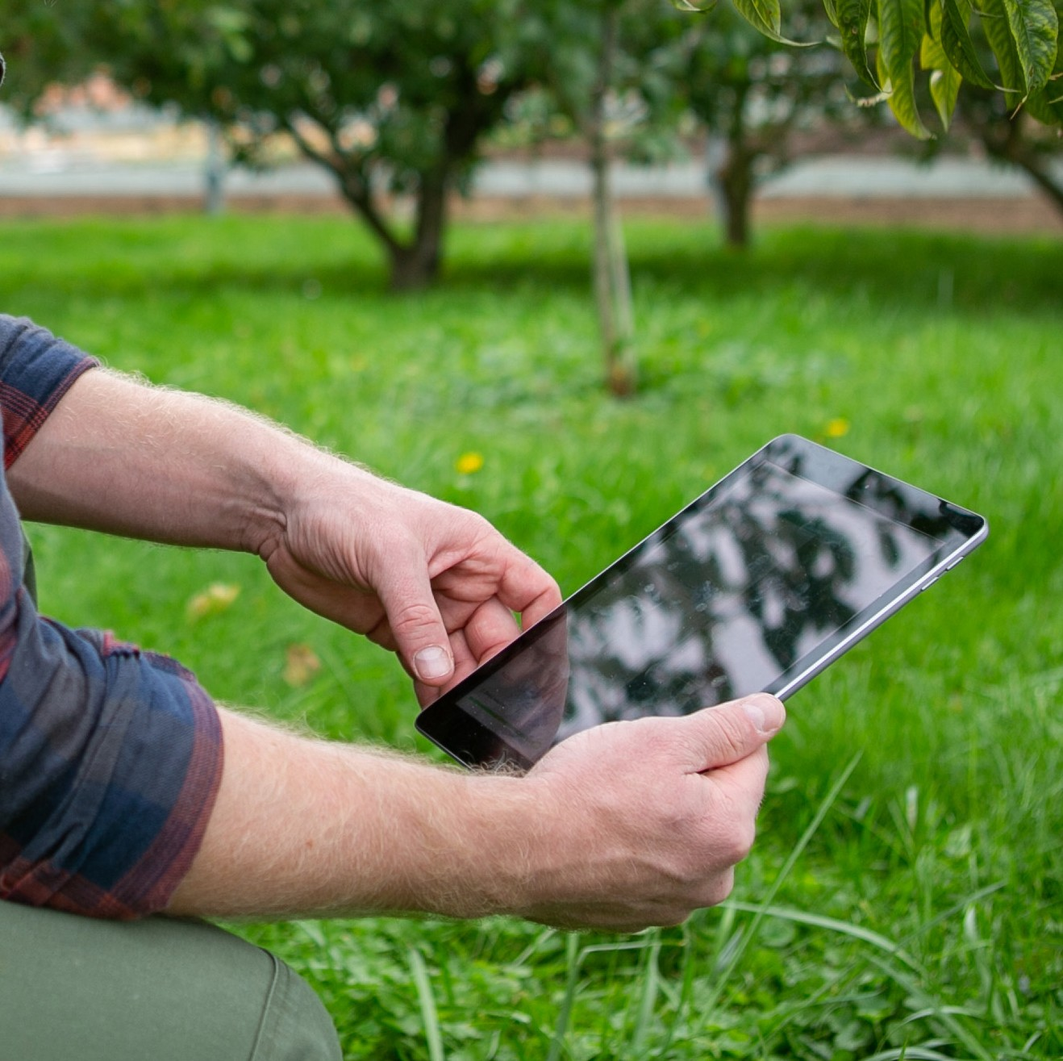
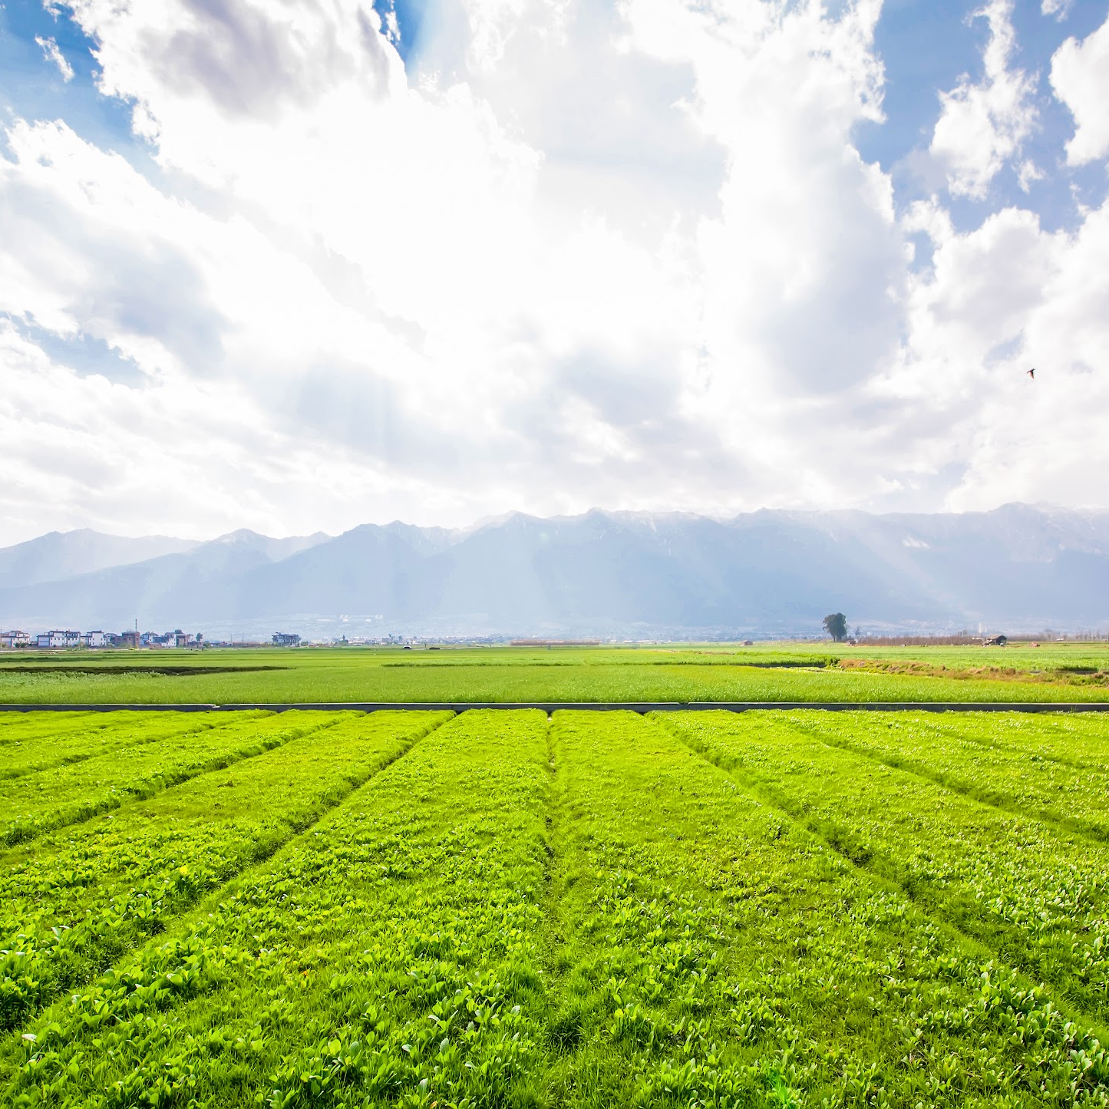
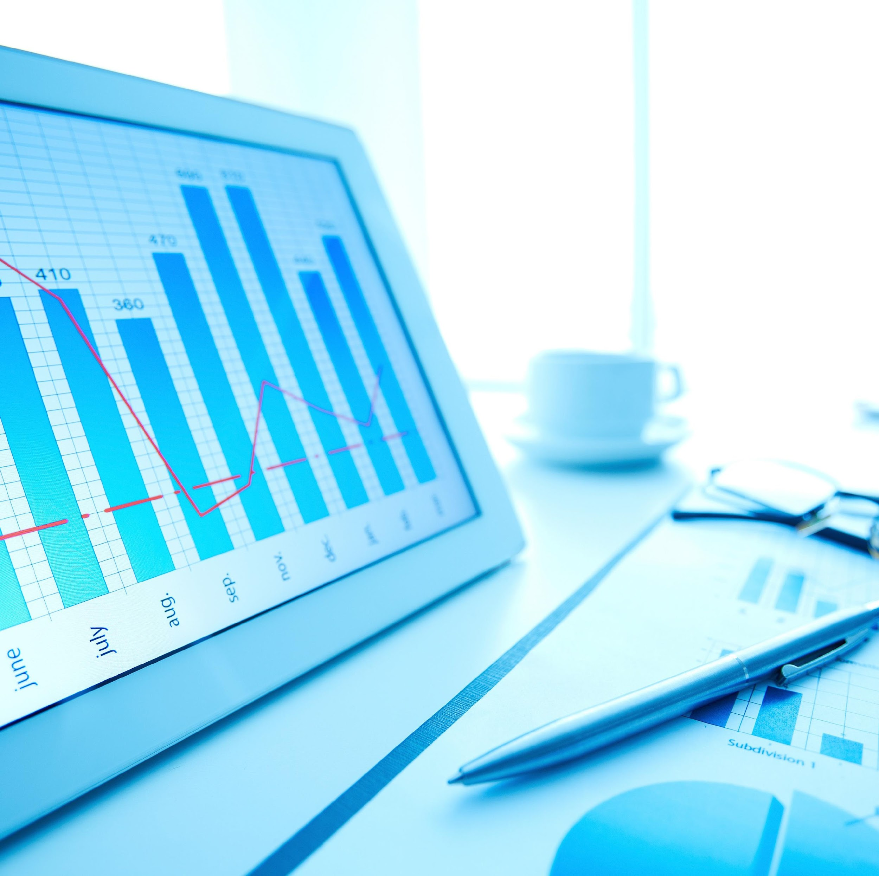
Vize CleverFarm
Je udělat zemědělství
Automatizované
Udržitelné
Ekonomicky efektivní

Slide 5
Nabízené hodnoty
Farmy
Obchodní partneři
Snižování vstupů
Voda Hnojiva
Osivo Pesticidy POR Fungicidy
Optimalizace práce
Redukce nutnosti manuální činnosti skrze automatizace
Zvýšení výnosu
Zvýšení výnosu plodin díky preciznímu zemědělství
Dodržování legislativy
Naplňování restrikcí vytvářené vlivem trhu
Udržitelnost
Zařazení klienta/farmy mezi podniky s udržitelnými technologiemi
Vyšší obrat
Zvýšení klíčového podnikání partnerů integrací CF řešení
Lepší konkurent
Partneří získávají silnější pozici na trhu
Integrace služeb
Partner získává zásadní data u uživatelích
Naplnění Green Deal
Dodržení smlouvy podepsané v roce 2015 v Paříži

Slide 6
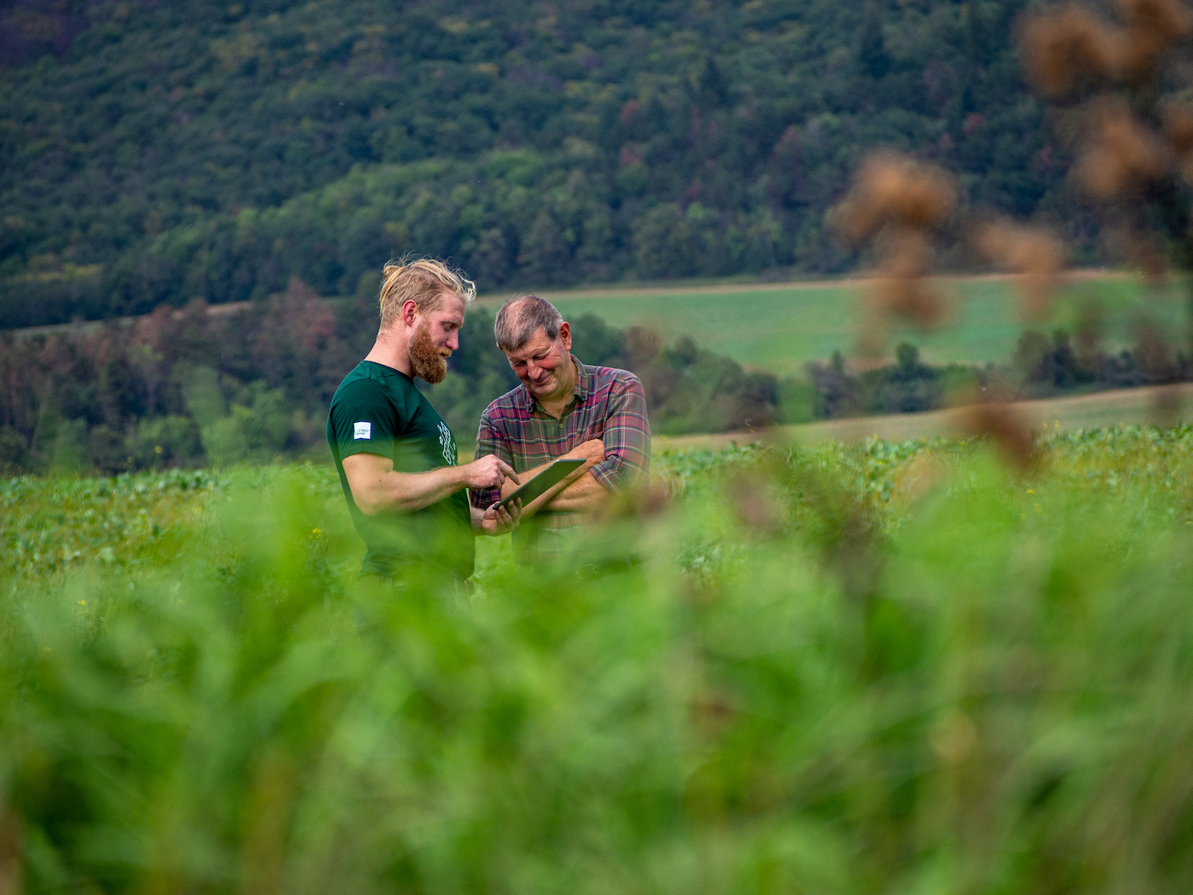
Co přináší?

Slide 7



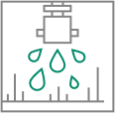

Transformace precizního zemědělství
Sběr půdních dat
Analýza referenčních hodnot plodin
Konzultace a vytvoření variabilních map
Vyhodnocení výsledků
Kdy
Kam
Množství
Hnojiva
Osivo
Voda
Podpora růstu
Redukce vstupů
až 40%
&
Zvýšení výnosu
až 20%

Slide 8
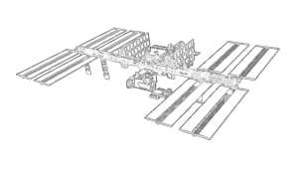

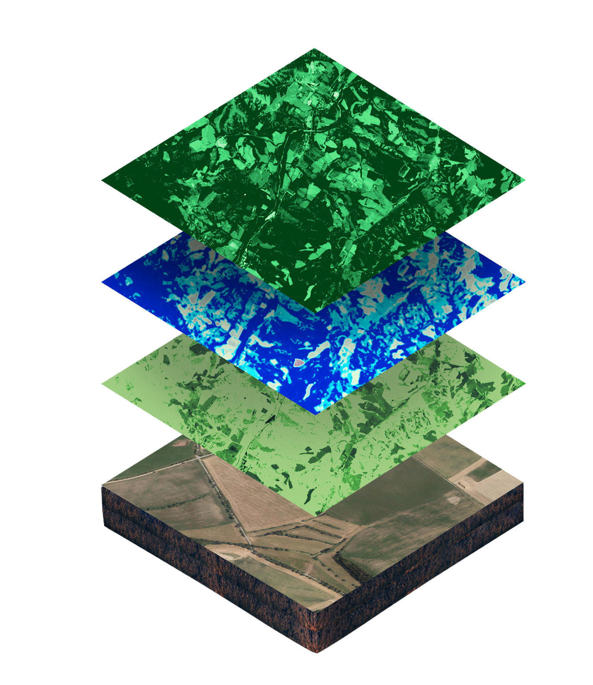
Unikátní metoda využíti satelitních dat
Unikátní metoda snímkování orné půdy kdekoliv na světě
Obsah chlorofylu
Obsah vody
Zralost plodiny

Slide 9

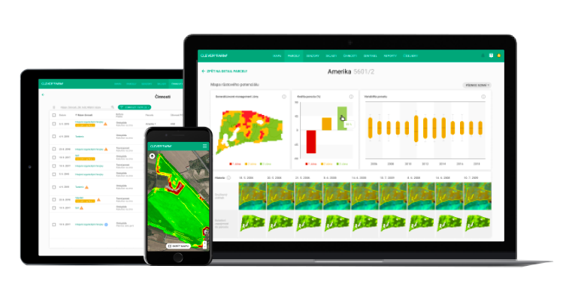



Rozhodovací nástroj integrovaných dat
Integrace všech cloud řešení na jednom místě
Analýza základních a dodatečných dat
Přímé nahrání variabilní činnosti do terminálu stroje
Základní data
Aktuální stav plodiny Předpisové mapy
Senzorová data (IoT)
Lokální vzorky půdy
Dodatečná data
Telematická data
Aplikované záznamy
Výnosové mapy
Předpověď počasí
Ostatní

Slide 10
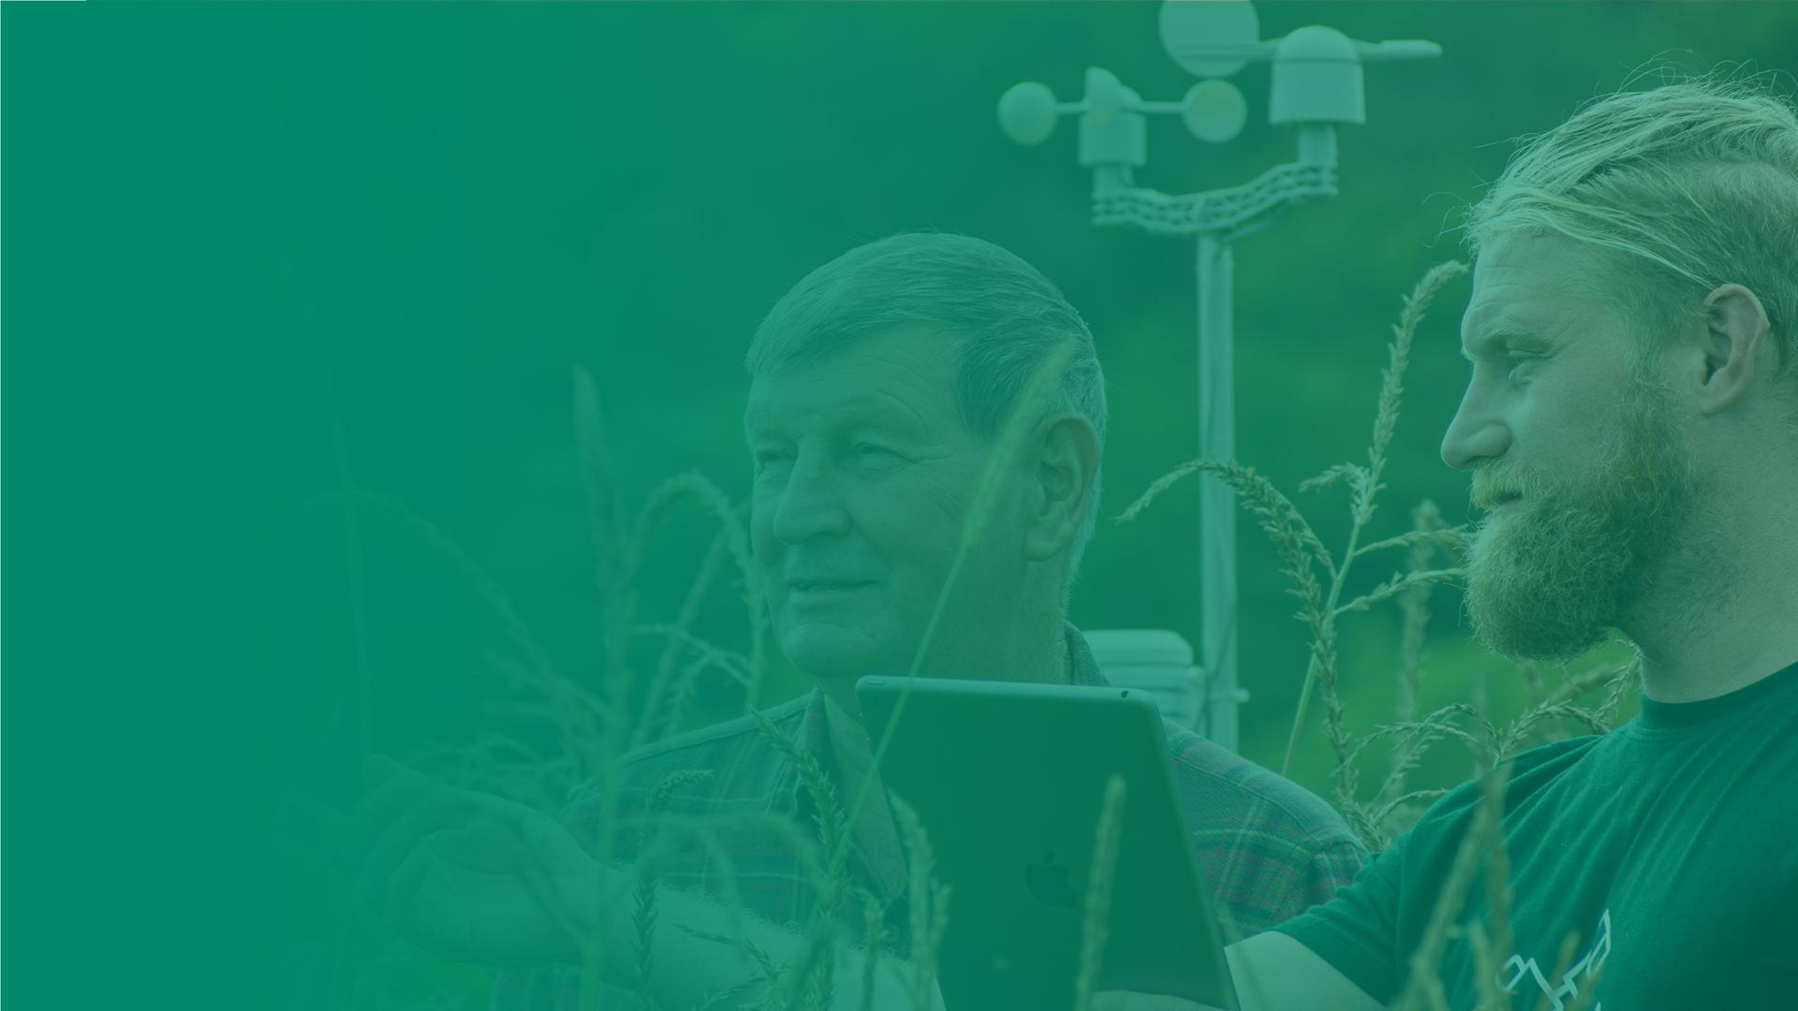
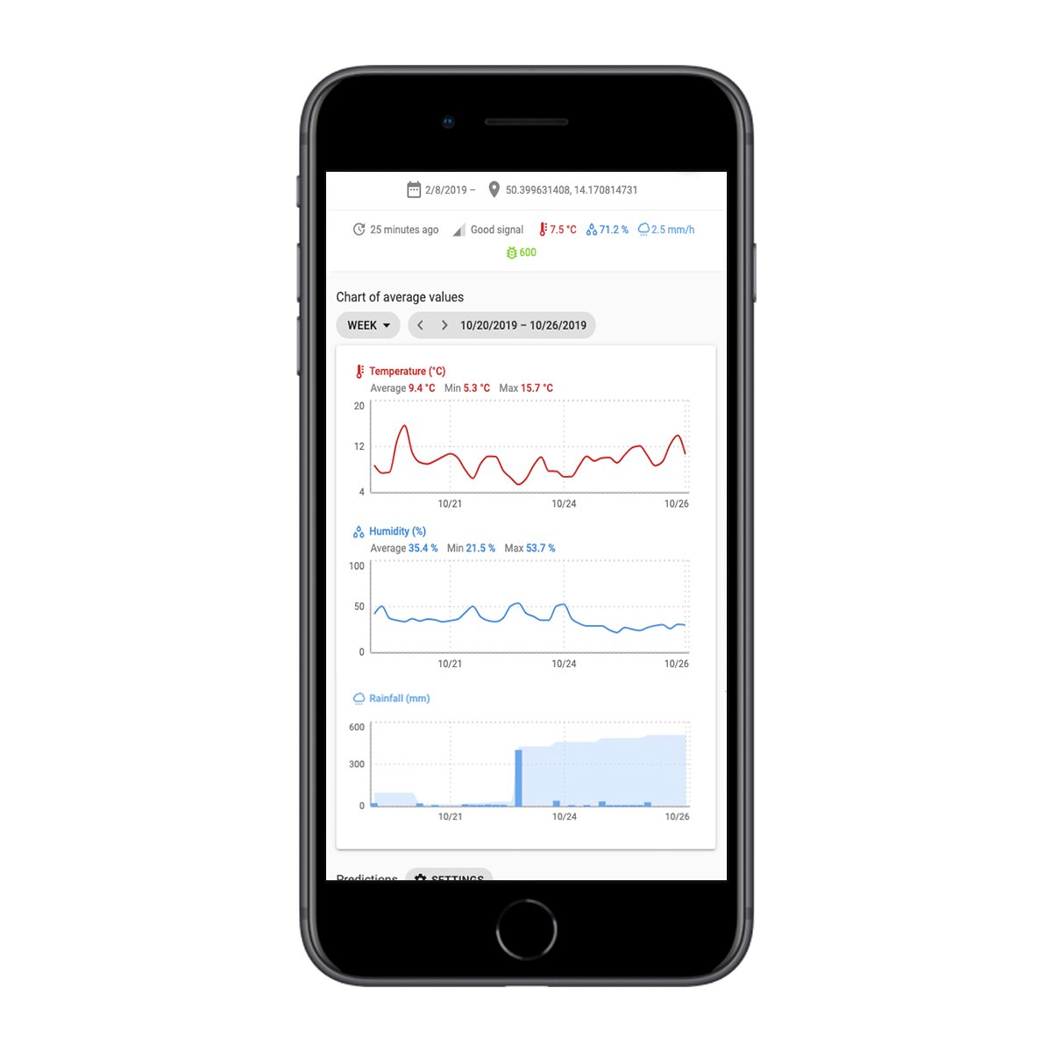
Chytré řešení založené na senzorice
Optimalizace zavlažování
Predikce chorob a škůdců
Ochrana uskladněného materiálu
Správa a řízení farmy

Slide 11
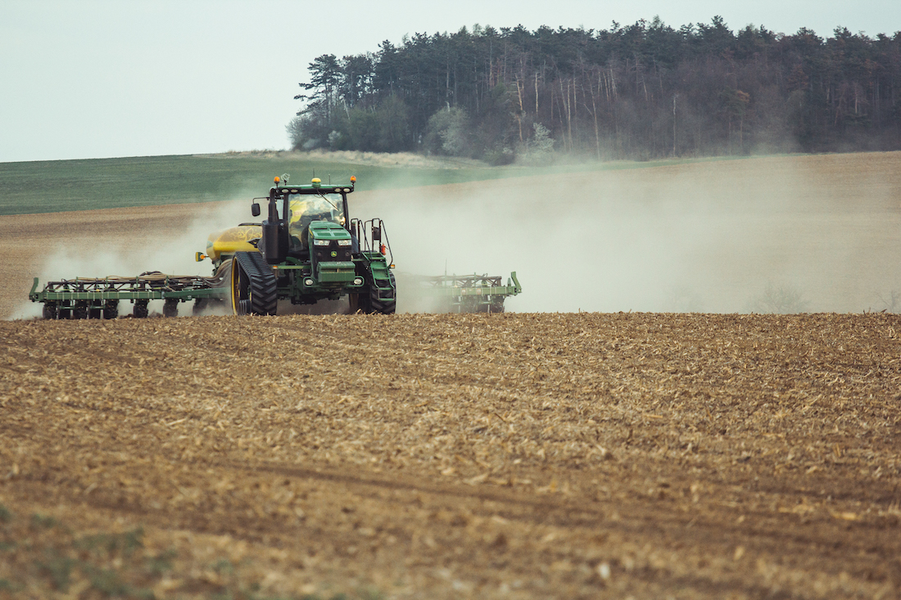
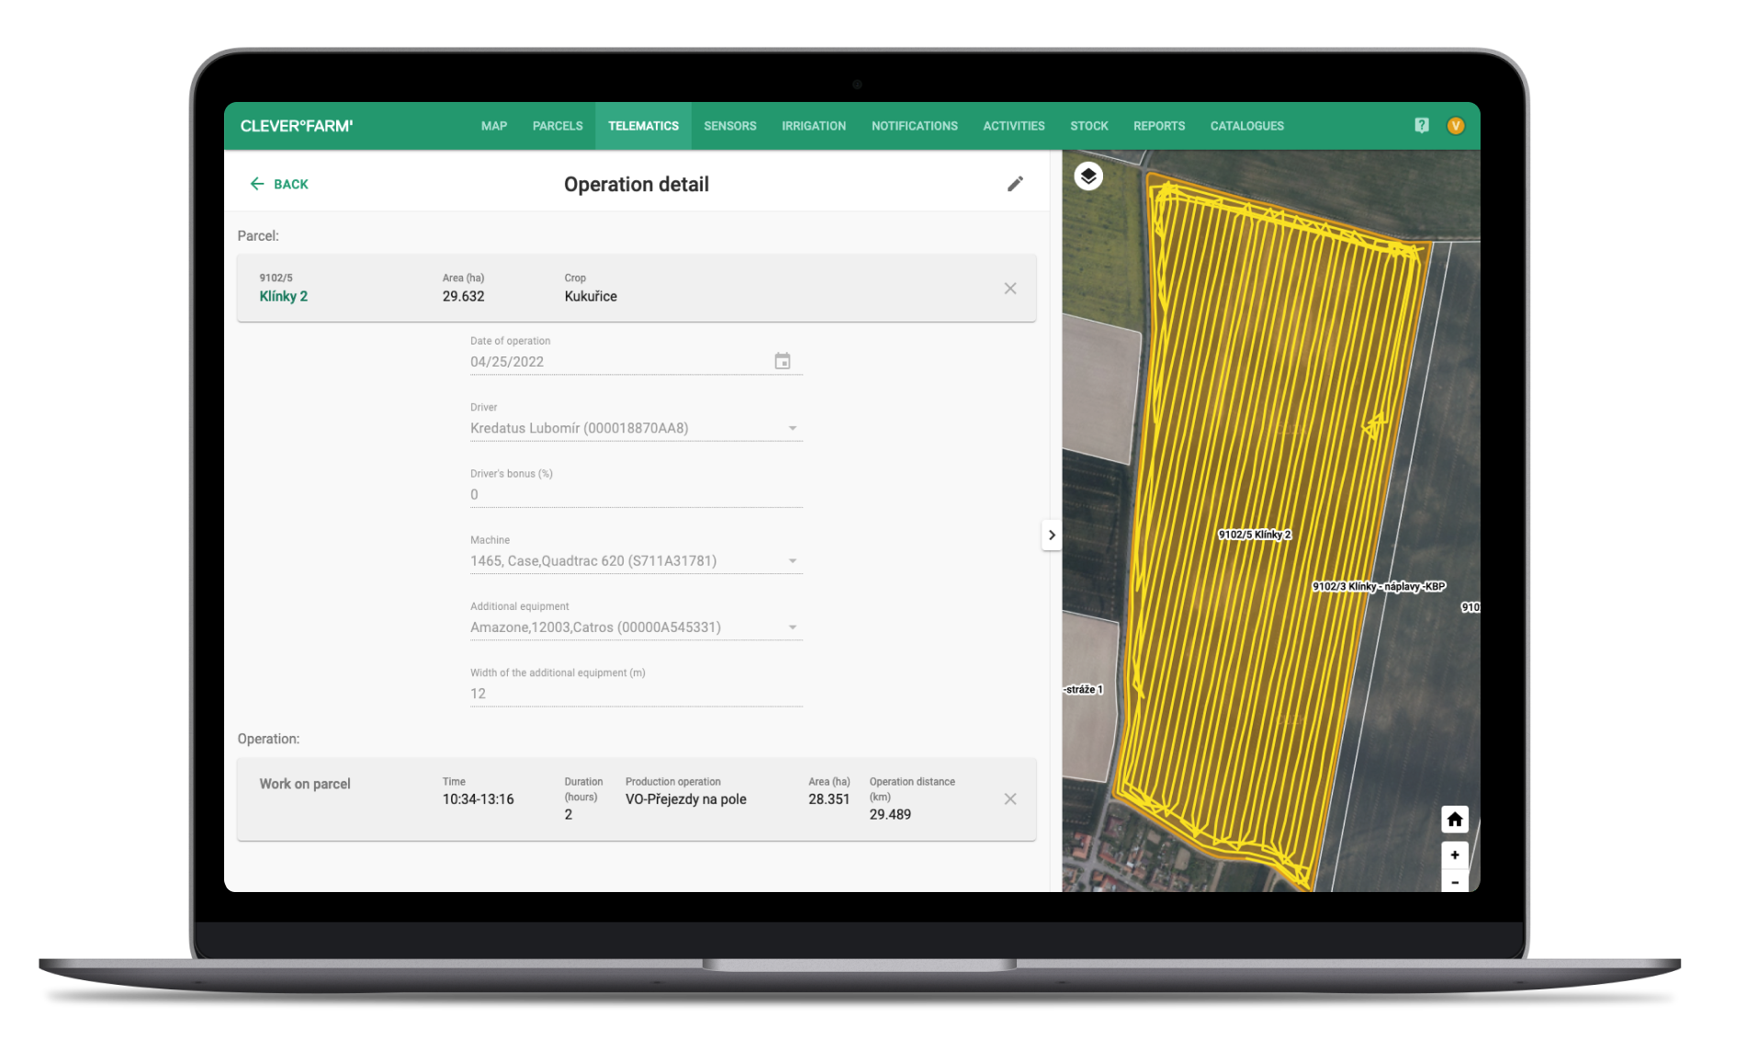
Efektivní řízení farmy
Telematika
Agro management
Registr orné půdy
Notes:
nový obrázek telematiky

Slide 12
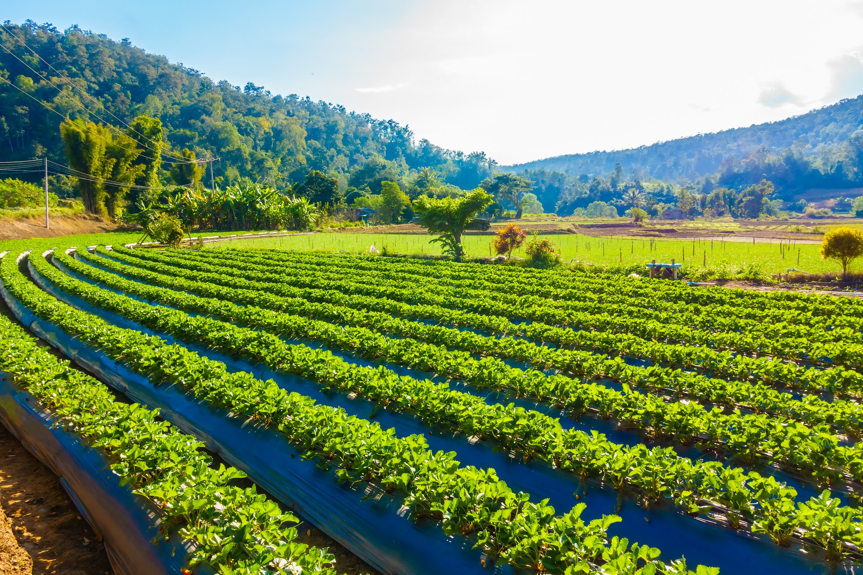
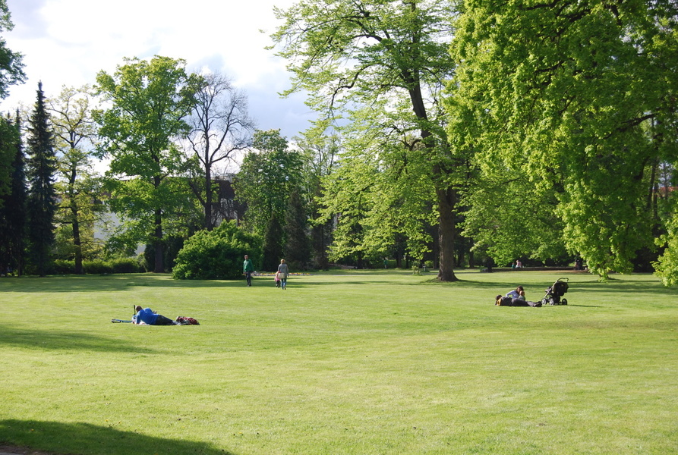
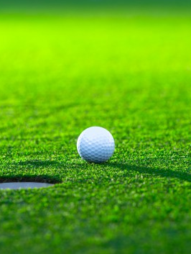
Kde lze řešení aplikovat
Zemědělství
Zelenina
Ovocné sady
Vinohrady
Bobuloviny
Polní plodiny
Města
Městské parky
Obnova zeleně
Tramvajové pásy
Budovy
Sportoviště
Fotbalová hřiště
Tréningová hřiště
Golf

